Slide 1





Big Data na AWS
Orlando Marley

Slide 2












Serviços que vamos aprender
Storage
Collection
Processing
Analysis
Amazon Relational Database Service (Amazon RDS)
AWS Database Migration Service (AWS DMS)
AWS Lambda
Amazon Redshift
Amazon Simple Storage Service (Amazon S3)
Amazon Kinesis
Amazon EMR
Amazon Athena
Amazon DynamoDB
Amazon Simple Queue Service (Amazon SQS)
AWS Glue

Slide 3
Collection
Amazon DMS
Amazon Kinesis
Amazon SQS
Notes:
Real Time (KDS, SQS e IoT) x Near-Real Tim (KDF, DMS) e x Batch (Snowball e Data Pipeline)

Slide 4
Amazon DMS
(Data Migration Service)

Slide 5

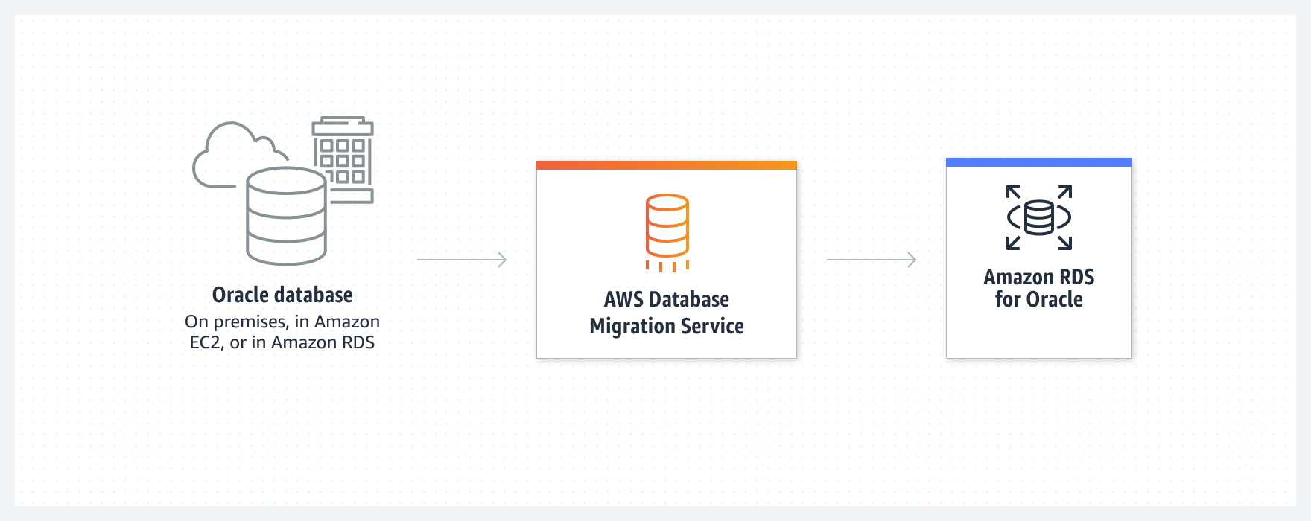





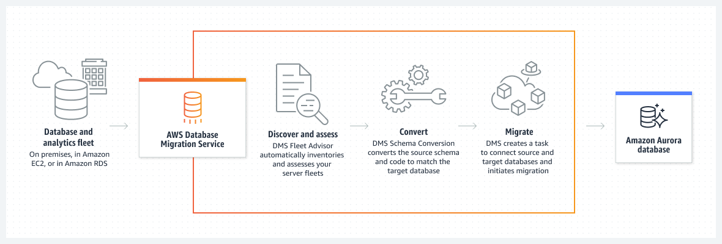


Amazon DMS
Simples de usar
HOMOGÊNEO
Tempo de inatividade mínimo
BENEFICIOS
Custo-benefício
SUPORTE
Confiável
HETEROGÊNEOS
Replicação contínua
Produtividade do desenvolvedor
Consolidação do banco de dados
Notes:
Referências:
https://aws.amazon.com/pt/dms/
https://aws.amazon.com/pt/dms/schema-conversion-tool/
https://docs.aws.amazon.com/pt_br/dms/latest/userguide/Welcome.html
https://docs.aws.amazon.com/pt_br/SchemaConversionTool/latest/userguide/CHAP_Welcome.html

Slide 6









Replicação Continua
Corporate data center
AWS Cloud
Region
Virtual private cloud (VPC)
Public subnet
Private subnet
Data Migration
Full Load + CDC
Oracle DB
(Source)
Amazon DMS
Replication Instance
Amazon RDS for MySQL DB
(Target)
Schema conversion
Servidor with
AWS SCT installed
Notes:
SCT – Schema Conversion Tools
Referências:
https://aws.amazon.com/pt/dms/
https://aws.amazon.com/pt/dms/schema-conversion-tool/
https://docs.aws.amazon.com/pt_br/dms/latest/userguide/Welcome.html
https://docs.aws.amazon.com/pt_br/SchemaConversionTool/latest/userguide/CHAP_Welcome.html

Slide 7
Hands-On
Notes:
* * * * * * * * * * * * * * * * * * * * * * HAND-ON – DATA MIGRATION SERVICES * * * * * * * * * * * * * * * * * * * * * *
https://docs.aws.amazon.com/pt_br/dms/latest/userguide/CHAP_ReplicationInstance.Creating.html
https://docs.aws.amazon.com/pt_br/dms/latest/sbs/postgresql-s3datalake.html

Slide 8
Amazon Kinesis
Video Streams
Amazon Kinesis
Data Streams
Amazon Data Firehose
Amazon Managed Service for Apache Flink
Notes:
https://aws.amazon.com/pt/getting-started/
https://www.alura.com.br/artigos/aws
https://aws.amazon.com/pt/architecture/icons/
https://aws.amazon.com/pt/blogs/big-data/best-practices-for-consuming-amazon-kinesis-data-streams-using-aws-lambda/

Slide 9
Amazon Kinesis
Data Streams

Slide 10

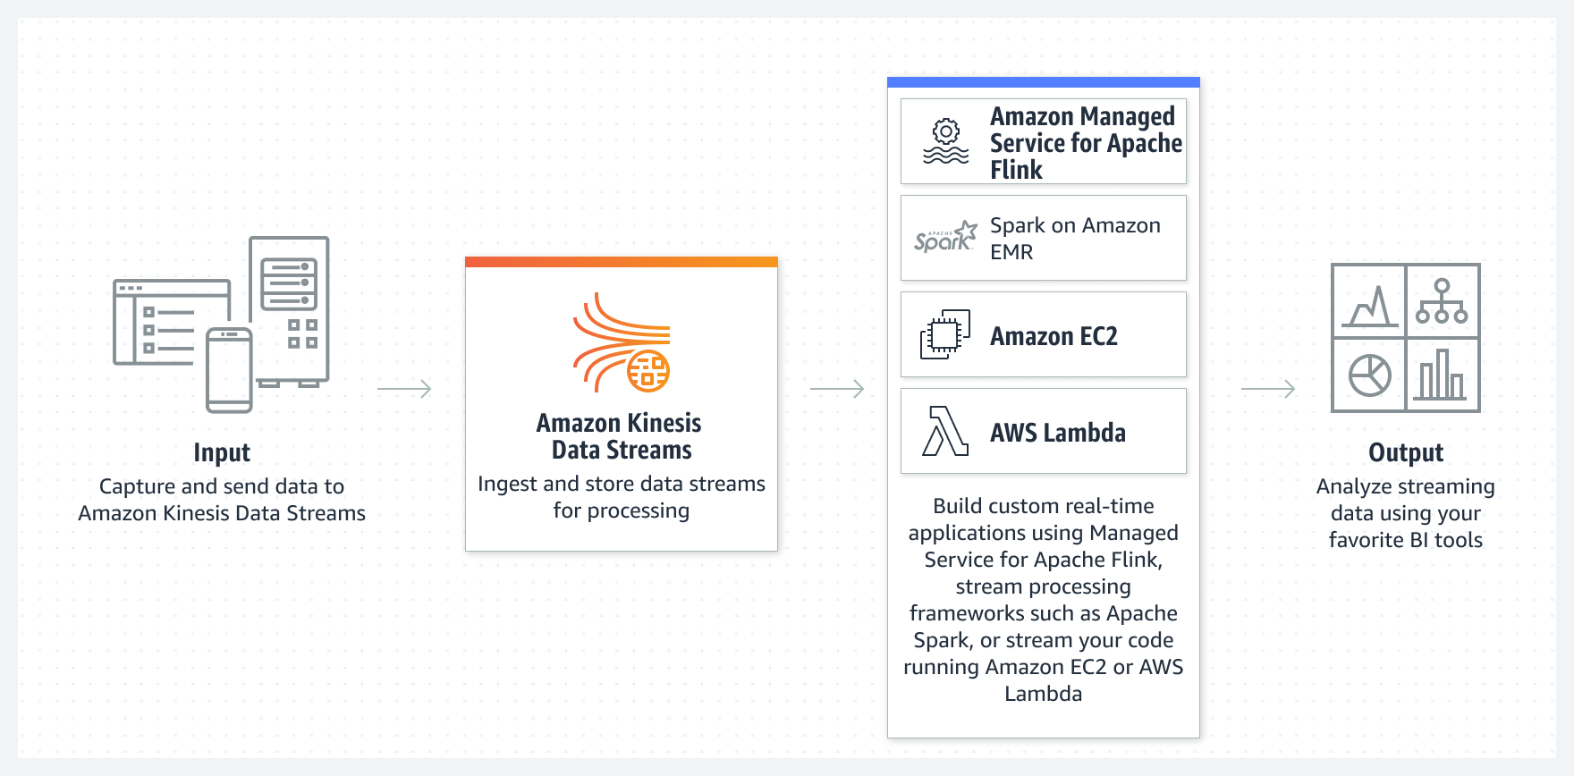
Amazon Kinesis Data Streams
Notes:
Referências:
https://aws.amazon.com/pt/pm/kinesis/

Slide 11







Amazon Kinesis Data Streams
Applications
Record
Record
Apps (KCL, SDK)
Shard 1
Partition Key
Partition Key
Client
Data Blob
(up to 1 MB)
Shard 2
Sequence no.
AWS Lambda
Data Blob
SDK, KPL
1 MB/sec or 1000 msg/sec per shard
2 MB/sec (shard)
Per shard all consumer
OR
2 MB/sec (enhanced) Per shard per consumer
Amazon Kinesis Data Firehose
Shard N
Kinesis Agent
Amazon Managed Service for Apache Flink
Stream
Producers
Kinesis Data Streams
Consumers
Can scale # of shards
Notes:
O Kinesis Agent é uma aplicação de software Java independente que oferece uma maneira fácil de coletar e enviar dados ao Kinesis Data Streams. Você pode instalar o agente em ambientes de servidor baseados no Linux, como servidores web, servidores de log e servidores de banco de dados. Após instalar o agente, configure-o especificando os arquivos a serem monitorados e o stream dos dados. Depois que o agente é configurado, ele coleta dados dos arquivos de forma durável e os envia confiavelmente ao stream.
Referências:
https://aws.amazon.com/pt/kinesis/data-streams/integrations/
https://aws.amazon.com/pt/blogs/aws/kds-enhanced-fanout/
https://docs.aws.amazon.com/pt_br/streams/latest/dev/writing-with-agents.html

Slide 12
Amazon Kinesis Data Streams
Retenção de 1 dia a 365 dias
Capacidade de reprocessar dados (replay)
Os dados após inseridos no Kinesis não podem ser excluídos (immutability)
Os dados que compartilham a mesma partição vão para o mesmo shard (ordering)
Produtores
AWS SDK, Kinesis Producer Library (KPL), Kinesis Agent, Amazon DynamoDB, Kafka Connect
Consumidores
AWS SDK, Kinesis Client Library (KCL), Amazon Data Firehose, AWS Lambda, Apache Spark
Notes:
Referências:
https://docs.aws.amazon.com/pt_br/streams/latest/dev/service-sizes-and-limits.html
https://docs.aws.amazon.com/pt_br/streams/latest/dev/building-producers.html
https://docs.aws.amazon.com/pt_br/streams/latest/dev/writing-with-agents.html

Slide 13
Amazon Kinesis Data Streams
Capacity Modes
Modo provisionado (Provisioned mode):
Você escolhe o número de fragmentos (shards) provisionados, dimensiona manualmente ou usando API
Capacidade de ingestão por fragmento
1 MB/s ou 1.000 registros por segundo
2 MB/s ou 2.000 registros por segundo com Enhanced Fan-out
Você paga por shard provisionado por hora
Modo sob demanda (On-demand mode):
Não há necessidade de provisionar ou gerenciar a capacidade
Capacidade padrão provisionada (4 MB/s ou 4.000 registros por segundo)
Escalona automaticamente com base no throughput observado durante os últimos 30 dias
Pague por stream por hora e entrada/saída de dados por GB
Notes:
Refer
https://docs.aws.amazon.com/pt_br/streams/latest/dev/how-do-i-size-a-stream.html
https://aws.amazon.com/pt/blogs/aws/kds-enhanced-fanout/

Slide 14

Amazon Kinesis Data Streams
Segurança
Controle de acesso/autorização usando políticas IAM
Criptografia em trânsito usando endpoints HTTPS
Criptografia em repouso usando KMS
Você pode implementar criptografia/descriptografia de dados no lado do cliente (mais difícil)
VPC Endpoints disponíveis para acesso do Kinesis na VPC
Monitore chamadas de API usando CloudTrail
Region
Virtual private cloud (VPC)
Private subnet
Shard 1
HTTPS
HTTPS
Shard 2
EC2 Instance
VPC Endpoints
Shard 3
Stream
Kinesis Data Streams
Encryption at rest

Slide 15
Produtores
Produtores
AWS SDK
Kinesis Producer Library (KPL)
Kinesis Agent
Serviços da AWS
Codificados
Amazon DynamoDB
Amazon RDS
Amazon Aurora
Terceiros
Apache Flink
Debezium
Kafka Connect
Notes:
SDK – Código
KPL – Biblioteca
Agente – Roda no servidor
Referências:
https://docs.aws.amazon.com/pt_br/streams/latest/dev/building-producers.html
https://docs.aws.amazon.com/pt_br/streams/latest/dev/writing-with-agents.html

Slide 16
Amazon Kinesis Data Streams
Kinesis Producer SDK - PutRecord(s)
APIs com AWS SDK for Java: PutRecord (um registro) e PutRecords (múltiplos registros)
PutRecords envia vários registros (até 500 – 5 MB) ao KDS em uma única requisição HTTP
ProvisionedThroughputExceeded se ultrapassarmos os limites
Falha de registros individuais não interrompem o processamento dos demais registros
Necessário identificar os registros com erro e incluí-los em chamadas subsequentes
Fontes gerenciadas da AWS para Kinesis Data Streams:
CloudWatch Logs
AWS IoT
Kinesis Data Analytics
Notes:
Referências:
https://docs.aws.amazon.com/pt_br/streams/latest/dev/developing-producers-with-sdk.html

Slide 17
Amazon Kinesis Data Streams
Exceções
Exceções ProvisionedThroughputExceeded
Acontece ao enviar mais dados (excedendo MB/s ou TPS para qualquer shard)
Certifique-se de não ter um hot shard (por exemplo, sua chave de partição está incorreta e muitos dados vão para essa partição)
Solução:
Novas tentativas com espera
Aumentar o número de shards (scaling)
Certifique-se de que sua chave de partição seja boa
Notes:
Para um caso de IoT em que a partição está por marca e 90% dos dispositivos são iPhones.

Slide 18
Amazon Kinesis Data Streams
Kinesis Producer Library (KPL)
Biblioteca C++/Java fácil de usar e altamente configurável
Usado para construir produtores de alto desempenho e longa duração
Mecanismo de nova tentativa automatizado e configurável
API síncrona ou assíncrona (melhor desempenho para assíncrono)
Envia métricas ao CloudWatch para monitoramento
Batching (ambos ativados por padrão) + throughput e - custo:
Collection:
refere-se ao agrupamento de vários registros do KDS em um lote, que é enviado em uma única solicitação HTTP com uma chamada à operação PutRecords da API
Aggregation:
refere-se ao armazenamento de vários registros em um registro do KDS. (ultrapassar o limite de 1.000 registros por segundo)
Aumente o tamanho da carga útil e melhore o throughput (maximize o limite de 1 MB/s)
Notes:
Referências:
https://docs.aws.amazon.com/streams/latest/dev/kinesis-kpl-concepts.html

Slide 19
Amazon Kinesis Data Streams
Kinesis Producer Library (KPL) Batching
Aggregation
Agrega em uma linha < 1 MB
2 KB
50 KB
500 KB
Collection
PutRecords
1 KB
30 KB
100 KB
200 KB
Podemos influenciar a eficiência do lote introduzindo algum atraso com RecordMaxBufferedTime (padrão 100ms)

Slide 20


Amazon Kinesis Data Streams
Kinesis Producer Library – Quando não utilizar
O KPL pode incorrer em um atraso de processamento adicional de até RecordMaxBufferedTime dentro da biblioteca (configurável pelo usuário)
Valores maiores de RecordMaxBufferedTime resultam em maior eficiência de empacotamento e melhor desempenho
Os aplicativos que não toleram esse atraso adicional podem precisar usar o SDK da AWS diretamente
Offline (30 minutos) → KPL (mantém os dados)
KPL
PutRecords (descarta os dados)
IoT sensor
(AWS SDK)
Kineses Data Streams

Slide 21
Amazon Kinesis Data Streams
Kinesis Agent
Monitore arquivos de log e envie-os para o Kinesis Data Streams
Agente baseado em Java, construído sobre KPL
Instalar em ambientes de servidor baseados em Linux
Características:
Escreva de vários diretórios e grave em vários streams
Recurso de roteamento baseado em diretório/arquivo de log
Pré-processe os dados antes de enviar para streams (single line, csv para json, log para json…)
O agente lida com a rotação de arquivos, pontos de verificação e novas tentativas em caso de falhas
Emite métricas ao CloudWatch para monitoramento

Slide 22
Consumidores
Consumidores
Codificados
AWS SDK
Kinesis Client Library (KCL)
Serviços da AWS
AWS Lambda
Amazon Data Firehose
Kinesis Data Analytics
Amazon EMR
AWS Glue
Amazon Redshift
Terceiros
Apache Flink
Apache Spark
Databricks
Kafka Confluent Platform
Talend

Slide 23
Amazon Kinesis Data Streams
Kinesis Consumer SDK - GetRecords
Classic Kinesis - Os registros são pesquisados ​​pelos consumidores a partir de um shard
Cada shard tem um throughput agregado de 2 MB/s
GetRecords retorna até 10 MB/s de dados (suprimi por 5 segundos) ou até 10.000 registros
Máximo de 5 chamadas de API GetRecords por shard por segundo = latência de 200 ms
Se um aplicativo com 5 consumidores consumir o mesmo shard, significa que cada consumidor pode pesquisar uma vez por segundo e receber menos de 400 KB/s
GerRecords()
Consumidor A
Shard 1
Data
Produtor
Consumidor B
Shard 2
Shard 3
Consumidor C
Stream
Kinesis Data Streams
Notes:
Referëncias:
https://docs.aws.amazon.com/pt_br/streams/latest/dev/service-sizes-and-limits.html
https://docs.aws.amazon.com/pt_br/streams/latest/dev/kinesis-low-latency.html
https://docs.aws.amazon.com/pt_br/streams/latest/dev/shared-throughput-consumers.html
https://docs.aws.amazon.com/pt_br/streams/latest/dev/building-consumers.html

Slide 24
Amazon Kinesis Data Streams
Kinesis Client Library (KCL)
Biblioteca Java, mas também existe para outras linguagens (Golang, Python, Ruby, Node, .NET …)
Ler registros do Kinesis produzidos com o KPL (de-aggregation)
Compartilhe vários shards com vários consumidores em um “grupo”, shard discovery
Recurso de checkpoint para retomar o progresso
Aproveita o DynamoDB para coordenação e checkpoint (uma linha por shard)
Certifique-se de provisionar WCU/RCU suficientes
Ou use On-Demand para DynamoDB
Caso contrário, o DynamoDB poderá desacelerar o KCL
Processadores de registros processarão os dados
ExpiredIteratorException → aumentar WCU
Shard 1
KCL app Running on EC2
Shard 2
Chckpointing progess
Shard 3
KCL app Running on EC2
Shard 4
Stream
Amazon DynamoDB
Kinesis Data Streams
Notes:
Referências:
https://docs.aws.amazon.com/pt_br/streams/latest/dev/kinesis-producer-adv-aggregation.html
https://docs.aws.amazon.com/pt_br/streams/latest/dev/kinesis-kpl-consumer-deaggregation.html
https://docs.aws.amazon.com/pt_br/streams/latest/dev/kinesis-record-deaggregation.html

Slide 25
Amazon Kinesis Data Streams
AWS Lambda sourcing from Kinesis
AWS Lambda pode obter registros do Kinesis Data Streams
O consumidor Lambda possui uma biblioteca para desagregar registros do KPL
Lambda pode ser usado para executar ETL leve para:
Amazon S3
DynamoDB
Redshift
OpenSearch
Etc.
Lambda pode ser usado para acionar notificações/enviar e-mails em tempo real
Lambda tem um tamanho de lote configurável

Slide 26
Amazon Kinesis Data Streams
Kinesis Enhanced Fan Out
Funciona com KCL 2.0 e AWS Lambda
Cada consumidor obtém 2 MB/s de taxa de transferência provisionada por fragmento
Isso significa que 20 consumidores obterão 40 MB/s por fragmento agregado
Não há mais limite de 2 MB/s
Enhanced Fan Out: o Kinesis envia dados aos consumidores por meio de HTTP/2
Reduza a latência (~70 ms)
Push Data 2 MB/s
Consumer Application A
Shard 1
SubscribeToShard()
Push Data 2 MB/s
Shard 2
SubscribeToShard()
Consumer Application B
Producer
Shard 3
Shard 4
Stream
Kinesis Data Streams
Notes:
Referências:
https://aws.amazon.com/pt/blogs/aws/kds-enhanced-fanout/

Slide 27
Amazon Kinesis Data Streams
Enhanced Fan-Out vs Standard Consumers
Standard Consumers:
Baixo número de aplicativos consumidores
Pode tolerar latência de aproximadamente 200 ms
Minimizar custos
Enhanced Fan-Out Consumers:
Vários aplicativos de consumo para o mesmo Stream
Requisitos de baixa latência ~70ms
Custos mais elevados
Limite padrão de 20 consumidores usando enhanced fan-out por fluxo de dados
Notes:
Referências:
https://docs.aws.amazon.com/pt_br/streams/latest/dev/enhanced-consumers.html

Slide 28
Amazon Kinesis Data Streams
Kinesis Operations – Adding Shards
Também chamado de “Shard Splitting”
Pode ser usado para aumentar a capacidade do Stream (1 MB/s de dados por shard)
Pode ser usado para dividir um “hot shard”
O shard antigo está fechado e será excluído quando os dados expirarem
Shard 1
Shard 2
Shard 3
Split
Shard 1
Shard 4
(new)
Shard 5
(new)
Shard 3

Slide 29
Amazon Kinesis Data Streams
Kinesis Operations – Merging Shards
Diminua a capacidade do Stream e economize custos
Pode ser usado para agrupar dois shards com baixo tráfego
Os fragmentos antigos são fechados e excluídos com base na expiração dos dados
Shard 1
Shard 4
Shard 5
Shard 3
merge
Shard 6
Shard 5
Shard 3

Slide 30
Amazon Kinesis Data Streams
Out-of-order records after resharding
Depois de um reshard, você pode ler fragmentos secundários
No entanto, os dados que você ainda não leu ainda podem estar no parent
Se você começar a ler o child antes de concluir a leitura do parent, poderá ler os dados de uma chave de hash específica fora de ordem
Após uma reshard, leia inteiramente do parent até que você não tenha novos registros
Observação: a Kinesis Client Library (KCL) já tem essa lógica integrada, mesmo após operações de reshard
IoT sensor
(KPL)
2
3
1
4
Child Shard (new)
Parent Shard
Split
1
2
Child Shard (new)
3
4
1
4
2
3
Consumer app Running on EC2 (AWS SKD)

Slide 31
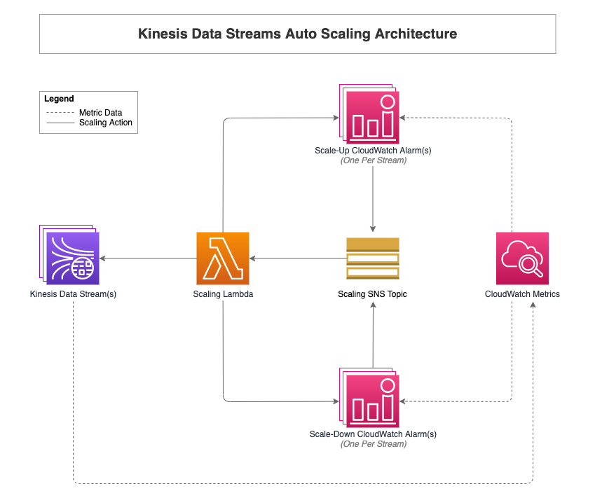
Amazon Kinesis Data Streams
Kinesis Operations – Auto Scaling
O Auto Scaling não é um recurso nativo do Kinesis
A chamada da API para alterar o número de shards é UpdateShardCount
Podemos implementar Auto Scaling com AWS Lambda
Notes:
Referências:
https://aws.amazon.com/pt/blogs/big-data/auto-scaling-amazon-kinesis-data-streams-using-amazon-cloudwatch-and-aws-lambda/
https://aws.amazon.com/pt/blogs/big-data/scaling-amazon-kinesis-data-streams-with-aws-application-auto-scaling/

Slide 32
Amazon Kinesis Data Streams
Kinesis Scaling Limitations
O resharding não pode ser feito em paralelo
Planeje a capacidade com antecedência
Você só pode realizar uma operação de resharding por vez e isso leva alguns segundos
Para 1.000 fragmentos, são necessários 30 mil segundos (8,3 horas) para dobrar os fragmentos para 2.000
Você não pode fazer o seguinte:
Dimensione mais de 10x para cada período contínuo de 24 horas para cada stream
Aumente para mais que o dobro da sua contagem atual de shard para um stream
Reduza abaixo da metade da sua contagem atual de shard para um stream
Escale até mais de 10.000 shards em um stream
Dimensione um stream com mais de 10.000 shards, a menos que o resultado seja inferior a 10.000 fragmentos
Aumente para além do limite de fragmentos da sua conta
Notes:
Referências:
https://docs.aws.amazon.com/pt_br/streams/latest/dev/kinesis-record-processor-scaling.html

Slide 33

Amazon Kinesis Data Streams
Kinesis Data Streams – Handling Duplicates For Producers
As novas tentativas do produtor podem criar duplicatas devido ao tempo limite da rede
Embora os dois registros tenham dados idênticos, eles também possuem números de sequência exclusivos
Correção: incorporar ID de registro exclusivo nos dados para de-duplicate no lado do consumidor
1. PutRecord
Data Blob
147
Applications
2. Ack never reaches
(network timeout)
Data Blob
Duplicate records
SDK, KPL
3. Retry PutRecord
Data Blob
149
4. Acknowledgement
Data Blob
Producers
Stream
Kinesis Data Streams

Slide 34
Amazon Kinesis Data Streams
Kinesis Data Streams – Handling Duplicates For Consumers
Novas tentativas do consumidor podem fazer com que seu aplicativo leia os mesmos dados duas vezes
As novas tentativas do consumidor acontecem quando os processadores de registro são reiniciados:
Um operador é encerrado inesperadamente
Instâncias de operador são adicionadas ou removidas
Os shard são mesclados ou divididos
O aplicativo é implantado
Correção:
Torne seu aplicativo de consumidor idempotente
Se o destino puder lidar com duplicatas, recomenda-se confiar nele
Notes:
Mesmo que os registros possam ser processados mais de uma vez, seu aplicativo pode apresentar efeitos colaterais como se os registros tivessem sido processados apenas uma vez (processamento idempotente). As soluções para esse problema variam em termos de complexidade e precisão. Se o destino dos dados finais puder tratar bem das duplicatas, recomendamos confiar no destino final para obter o processamento idempotente. Por exemplo, com o Opensearch, você pode usar uma combinação de versionamento e IDs exclusivos para evitar o processamento duplicado.
Referëncias:
https://docs.aws.amazon.com/streams/latest/dev/kinesis-record-processor-duplicates.html

Slide 35
Amazon Kinesis Data Streams
Kinesis Security
Controlar acesso/autorização usando políticas IAM
Criptografia em trânsito usando endpoints HTTPS
Criptografia em repouso usando KMS
A criptografia do lado do cliente deve ser implementada manualmente
VPC Endpoints disponíveis para acesso do Kinesis na VPC

Slide 36
Amazon
Data Firehose

Slide 37






Amazon Data Firehose
3rd-party parter destinations
Lambda Function
Applications
Kinesis Data Streams
Data transformation
AWS Destinations
Client
Record
Amazon S3
Up to 1 MB
Amazon Redshift
(Copy through S3)
SDK, KPL
Amazon CloudWatch (Logs & Events)
Batch writes
Kinesis Data Firehose
Amazon OpenSearch Service
Kinesis Agent
All or Failed data
Custom Destinations
AWS IoT
HTTP Endpoint
Producers
Amazon S3
Notes:
Referências:
https://docs.aws.amazon.com/pt_br/firehose/latest/dev/what-is-this-service.html

Slide 38
Amazon Data Firehose
Serviço totalmente gerenciado, sem administração
Quase em tempo real (buffer baseado em tempo e tamanho, opcionalmente pode ser desativado)
Carregar dados no Redshift/Amazon S3/OpenSearch/Splunk
Dimensionamento automático
Suporta muitos formatos de dados
Conversões de dados de JSON para Parquet/ORC (somente para S3)
Transformação de dados através de AWS Lambda (ex: CSV para JSON)
Suporta compactação quando o destino é Amazon S3 (GZIP, ZIP e SNAPPY)
Para carga no Redshift apenas a compactação GZIP é permitida
Pague pela quantidade de dados que passam pelo Firehose
Spark/KCL não lê do KDF

Slide 39
Amazon Data Firehose
Kinesis Data Firehose Delivery Diagram
Data Transformation
Several “blueprint” templates available
Delivery Streams
Output
COPY
Kinesis Data Streams
Kinesis Data Firehose
Amazon S3
Amazon Redshift
Source Records
Transform failures
Delivery Failures
Amazon S3
Notes:
Referências:
https://docs.aws.amazon.com/pt_br/firehose/latest/dev/what-is-this-service.html

Slide 40
Amazon Data Firehose
Firehose Buffer Sizing
Firehose acumula registros em um buffer
O buffer é liberado com base nas regras de tempo e tamanho
Buffer Size (ex: 32 MB): se esse tamanho do buffer for atingido, ele será liberado
Buffer Time (ex: 2 minutos): se esse tempo for atingido, ele é liberado
Firehose pode aumentar automaticamente o tamanho do buffer para aumentar o throughput
High Throughput: Tamanho do buffer será atingido
Low Throughput: O tempo de buffer será atingido

Slide 41
Amazon Data Firehose
Kinesis Data Streams vs Firehose
Kinesis Data Streams
Você escrever código personalizado (produtor/consumidor)
Real Time (latência de aproximadamente 200 ms para Classic e 70 ms para Enhanced Fan-Out)
Deve gerenciar o dimensionamento (Shard Splitting / Merging)
Armazenamento de dados de 1 a 365 dias, capacidade de reprodução, multiconsumidores
Use com AWS Lambda para inserir dados em tempo real no OpenSearch
Kinesis Data Firehose
Totalmente gerenciado, envie para S3, Splunk, Redshift, OpenSearch
Transformações de dados sem servidor com AWS Lambda
Near Real Time
Dimensionamento automatizado (auto scaling)
Sem armazenamento de dados

Slide 42
Hands-On
Notes:
* * * * * * * * * * * * * * * * * * * * * * HAND-ON – KINESIS DATA STREAM * * * * * * * * * * * * * * * * * * * * * *
Referências:
https://boto3.amazonaws.com/v1/documentation/api/latest/reference/services/kinesis.html
https://docs.aws.amazon.com/pt_br/streams/latest/dev/fundamental-stream.html
Criar um Stream: aws kinesis create-stream --stream-name Foo
Descrever um Stream: aws kinesis describe-stream-summary --stream-name Foo
Listar os Streams: aws kinesis list-streams
Colocar um único registro no Stream: aws kinesis put-record --stream-name Foo --partition-key 123 --cli-binary-format raw-in-base64-out --data "testedata"
Antes de obter dados do stream, você precisa obter o iterador referente ao shard do seu interesse: aws kinesis get-shard-iterator --shard-id shardId-000000000000 --shard-iterator-type TRIM_HORIZON --stream-name Foo
O comando get-records recebe dados do fluxo e resulta em uma chamada a GetRecords na API do Kinesis Data Streams: aws kinesis get-records --shard-iterator <iterato>
No Linux pode ser utilizado um comando aninhado:
SHARD_ITERATOR=$(aws kinesis get-shard-iterator --shard-id shardId-000000000000 --shard-iterator-type TRIM_HORIZON --stream-name Foo --query 'ShardIterator’)
aws kinesis get-records --shard-iterator $SHARD_ITERATOR
Excluí o Stream: aws kinesis delete-stream --stream-name Foo

Slide 43
Amazon SQS
(Simple Queue Service)
Notes:
Referências:
https://www.youtube.com/watch?v=mS9l7KbIeCE
https://www.youtube.com/watch?v=CyYZ3adwboc
https://www.youtube.com/watch?v=XLFqtDBCFg0
https://www.youtube.com/watch?v=9phzwKOLBM4
https://medium.com/orangejuicefc/usando-mensageria-com-amazon-sqs-e-javascript-ee3e1318114c

Slide 44
Benefícios do Amazon SQS
Sobrecargas simplificadas
Elimine a sobrecarga sem a necessidade de pagamentos adiantados e sem a necessidade de gerenciar software ou manter a infraestrutura.
Confiabilidade em grande escala
Entregue com segurança grandes volumes de dados, em qualquer nível de throughput, sem perder mensagens ou depender da disponibilidade de outros serviços.
Segurança
Envie os dados confidenciais seguramente entre as aplicações e gerencie centralmente as chaves usando o AWS Key Management.
Escalabilidade econômica
Escale de maneira elástica e econômica de acordo com o uso para não haver a necessidade de se preocupar com a capacidade de planejamento e provisionamento prévio.
Notes:
Referências:
https://aws.amazon.com/pt/sqs/

Slide 45
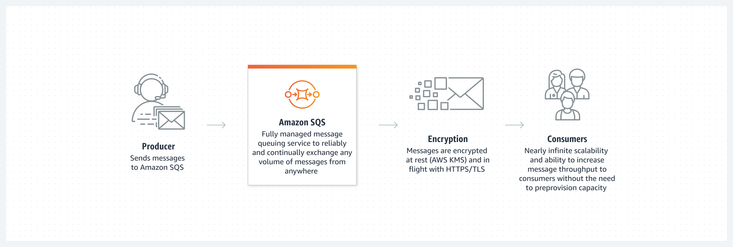
Amazon SQS
Notes:
Referências:
https://aws.amazon.com/pt/sqs/

Slide 46
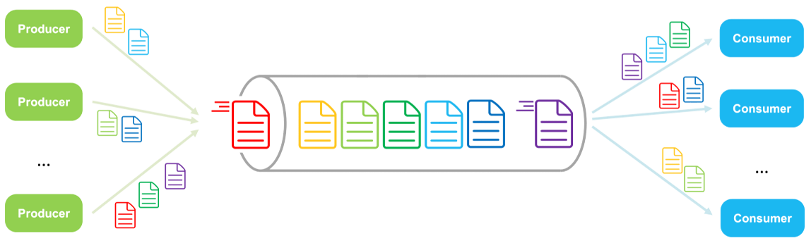
Amazon SQS
Standard Queue
Totalmente gerenciado
Período de retenção:
1 minuto a 14 dias
(Default: 4 dias)
Não há limite de quantas mensagens podem estar na fila
Baixa latência (<10 ms)
Escala horizontal em termos de número de consumidores
Podem ter mensagens duplicadas
(At-Least-Once Delivery)
Pode ter mensagens fora de ordem (Best-Effort Ordering)
Limitação de 256 KB por mensagem enviada
Notes:
Referências:
https://docs.aws.amazon.com/pt_br/AWSSimpleQueueService/latest/SQSDeveloperGuide/welcome.html
https://docs.aws.amazon.com/sqs/?icmpid=docs_homepage_appintegration

Slide 47
Amazon SQS
Producing Messages
Request Syntax
{
"DelaySeconds": number,
"MessageAttributes": {
"string" : {
"BinaryListValues": [ blob ],
"BinaryValue": blob,
"DataType": "string",
"StringListValues": [ "string" ],
"StringValue": "string"
}
},
"MessageBody": "string",
"MessageDeduplicationId": "string",
"MessageGroupId": "string",
"MessageSystemAttributes": {
"string" : {
"BinaryListValues": [ blob ],
"BinaryValue": blob,
"DataType": "string",
"StringListValues": [ "string" ],
"StringValue": "string"
}
},
"QueueUrl": "string"
}
Response Syntax
{
"MD5OfMessageAttributes": "string",
"MD5OfMessageBody": "string",
"MD5OfMessageSystemAttributes": "string",
"MessageId": "string",
"SequenceNumber": "string"
}
Message Body
(>=256kb)
String
(XML, JSON, texto não formatado)
Sent to SQS
Name | Type | Value
…
Name | Type | Value
Attributes
Notes:
Referências:
https://docs.aws.amazon.com/pt_br/AWSSimpleQueueService/latest/SQSDeveloperGuide/sqs-message-metadata.html#sqs-message-attributes
https://docs.aws.amazon.com/pt_br/AWSSimpleQueueService/latest/APIReference/API_SendMessage.html#SQS-SendMessage-request-MessageBody
https://docs.aws.amazon.com/pt_br/AWSSimpleQueueService/latest/APIReference/API_SendMessage.html#SQS-SendMessage-request-MessageDeduplicationId
https://docs.aws.amazon.com/pt_br/AWSSimpleQueueService/latest/SQSDeveloperGuide/creating-sqs-standard-queues.html
https://docs.aws.amazon.com/pt_br/AWSSimpleQueueService/latest/SQSDeveloperGuide/creating-sqs-fifo-queues.html
https://docs.aws.amazon.com/pt_br/AWSSimpleQueueService/latest/SQSDeveloperGuide/sqs-message-metadata.html
https://aws.amazon.com/pt/documentation-overview/sqs/

Slide 48



Amazon SQS
Consuming Messages
Receba ou exclua mensagens em lotes de até 10 mensagens ou 256 KB
Processar a mensagem dentro do tempo limite de visibilidade
Exclua a mensagem usando o ID da mensagem e o identificador de recebimento
Poll Messages
Process Messages
Message
Consumer
Delete Messages
Notes:
Referências:
https://aws.amazon.com/pt/sqs/features/
https://docs.aws.amazon.com/pt_br/AWSSimpleQueueService/latest/SQSDeveloperGuide/sqs-visibility-timeout.html

Slide 49
Amazon SQS
FIFO Queue
10 mensagens ou 256 KB
O nome da fila deve terminar em .fifo
Menor rendimento (até 3.000 mensagens por segundo em lote ou 300 sem)
As mensagens são processadas em ordem pelo consumidor
As mensagens são enviadas exatamente uma vez
Desduplicação em intervalo de 5 minutos usando “ID de duplicação”
SQS FIFO Queue
5
4
3
2
1
Notes:
Referências:
https://aws.amazon.com/pt/sqs/features/
https://docs.aws.amazon.com/pt_br/AWSSimpleQueueService/latest/SQSDeveloperGuide/using-messagededuplicationid-property.html

Slide 50
Amazon SQS
Extended Client
O limite de tamanho da mensagem é 256 KB. Como enviar mensagens maiores que 256KB?
Usando a biblioteca Java SQS Extended Client
SQS FIFO Queue
Producer
Small metadata message
Small metadata message
Consumer
Send large message to S3
Retrieve large message from S3
Amazon S3
Bucket
Notes:
Referências:
https://docs.aws.amazon.com/AWSSimpleQueueService/latest/SQSDeveloperGuide/sqs-managing-large-messages.html

Slide 51
Amazon SQS
Security
Garantir que as filas não sejam acessíveis ao público
Implemente o privilégio de acesso mínimo
Usar funções do IAM para aplicações e produtos da AWS que exigem acesso ao Amazon SQS
Implemente a criptografia no lado do servidor
Aplicar a criptografia de dados em trânsito
Considere usar endpoints da VPC para acessar o Amazon SQS
Evite criar políticas com o Principal definido como "".
Evite usar um curinga (*). Em vez disso, nomeie um usuário ou usuários específicos.
Conceda apenas as permissões necessárias para executar uma tarefa específica.
As funções do IAM fornece permissões temporárias que os aplicativos podem usar ao fazer chamadas para outros recursos da AWS.
Para atenuar problemas de vazamento de dados, utilize a criptografia em repouso para criptografar as mensagens usando uma chave armazenada em um local diferente do local de armazenamento das suas mensagens.
Permita somente conexões criptografadas por HTTPS (TLS), usando a condição aws:SecureTransport na política de fila para forçar que as solicitações usem SSL.
Se você tiver filas com as quais você deve poder interagir, mas que não devem de forma alguma ficar expostas à Internet, use VPC endpoints para enfileirar o acesso apenas aos hosts dentro de uma VPC específica.
Notes:
Referências:
https://docs.aws.amazon.com/pt_br/AWSSimpleQueueService/latest/SQSDeveloperGuide/sqs-security-best-practices.html
https://docs.aws.amazon.com/pt_br/AWSSimpleQueueService/latest/SQSDeveloperGuide/sqs-server-side-encryption.html

Slide 52

Amazon SQS
Data Stream vs SQS
Os dados podem ser consumidos muitas vezes
Os registros são excluídos após o consumo
Os dados são excluídos após o período de retenção
Um aplicativo por fila
A ordem dos registros é preservada (ao nível de shard) – mesmo durante replays
Enfileirar, desacoplar aplicativos
Crie vários aplicativos lendo o mesmo fluxo de forma independente (Pub/Sub)
As mensagens são processadas de forma independente para a fila padrão
Capacidade de consulta “Streaming MapReduce” (Spark, Flink…)
Pedidos para filas FIFO (taxa de transferência diminuída)
Checkpointing é necessário para acompanhar o progresso do consumo (ex: KCL com DynamoDB)
Capacidade de “atrasar” mensagens
Modo Provisionado ou Sob Demanda
Escalonamento dinâmico de carga (no-ops)

Slide 53
Amazon SQS
Data Stream vs SQS
 | Kinesis Data Streams | Kinesis Firehose | Amazon SQS Standard | Amazon SQS FIFO
Managed by AWS | Yes | Yes | Yes | Yes
Ordering | Shard / Key | No | No | Specify Group ID
Delivery | At least once | At least once | At least once | Exactly once
Replay | Yes | No | No | No
Max Data Retention | 365 days | No | 14 days | 14 days
Scaling | Provision Shards: 1MB/s producer 2MB/s consumer On-demand mode | No limit | No limit | With batching: 3000 msg/s 700000 msg/s in high throughput mode
Max Object Size | 1MB | 128 MB at destination | 256KB (more if using extended lib) | 256KB (more if using extended lib)
Notes:
Referências:
https://docs.aws.amazon.com/pt_br/AWSSimpleQueueService/latest/SQSDeveloperGuide/enable-high-throughput-fifo.html
https://docs.aws.amazon.com/pt_br/AWSSimpleQueueService/latest/SQSDeveloperGuide/quotas-messages.html

Slide 54
Amazon SQS
Simple Queue Service vs Kinesis Data Stream - Use cases
Processamento de pedido
Processamento de imagem
Escalonamento automático de filas de acordo com mensagens
Mensagens de buffer e lote para processamento futuro
Solicitar transferência
Coleta e processamento rápido de dados de log e eventos
Métricas e relatórios em tempo real
Captura de dados móveis
Análise de dados em tempo real
Feed de dados de jogos
Processamento de fluxo complexo
Feed de dados da “Internet das Coisas”
Simple Queue Service
Kinesis Data Streams
Notes:
Casos de Uso:
Desacoplar aplicativos (por exemplo, para lidar com pagamentos de forma assíncrona)
Gravações de buffer em um banco de dados (por exemplo, um aplicativo de votação)
Lidar com grandes quantidades de mensagens recebidas (por exemplo, um remetente de e-mail)
O SQS pode ser integrado ao Auto Scaling por meio do CloudWatch!

Slide 55
Hands-On
Notes:
* * * * * * * * * * * * * * * * * * * * * * HAND-ON – SIMPLE QUEUE SERVICE * * * * * * * * * * * * * * * * * * * * * *
CLI (https://docs.aws.amazon.com/pt_br/AWSSimpleQueueService/latest/APIReference/API_Operations.html)
Criar uma fila padrão no SQS e consumir usando a CLI.
Lista as filas: aws sqs list-queues
Envia mensagem para SQS (https://docs.aws.amazon.com/cli/latest/reference/sqs/send-message.html):
aws sqs send-message \
--queue-url <value> \
--message-body <value>
Receber mensagem do SQS (https://docs.aws.amazon.com/cli/latest/reference/sqs/receive-message.html):
aws sqs receive-message --queue-url https://sqs.us-east-2.amazonaws.com/763308243640/my_sqs
Deleta mensagem do SQS (https://docs.aws.amazon.com/pt_br/AWSSimpleQueueService/latest/APIReference/API_DeleteMessage.html):
aws sqs delete-message \
--queue-url <value> \
--receipt-handle <value>

